Slide 1
Build a viewer for pytorch model

Slide 2
SINH VIÊN THỰC HIỆN:
NGUYỄN PHẠM ĐÌNH KHANG - 16110114
PHẠM DĨ BẰNG - 17110101

Slide 3
NỘI DUNG BÁO CÁO
MỤC TIÊU ĐỀ TÀI
NỘI DUNG THỰC HIỆN
DEMO CHƯƠNG TRÌNH

Slide 4
MỤC TIÊU ĐỀ TÀI
Cung cấp cho người dùng một công cụ mô tả trực quan cho mô hình Pytorch.
Áp dụng lập trình hướng đối tượng vào đề tài.
Ứng dụng các công nghệ mới để xây dựng phần mềm.

Slide 5
NỘI DUNG THỰC HIỆN
ĐẦU VÀO:
Một file script viết bằng ngôn ngữ python chứa các layer của thư viện Pytorch

Slide 6
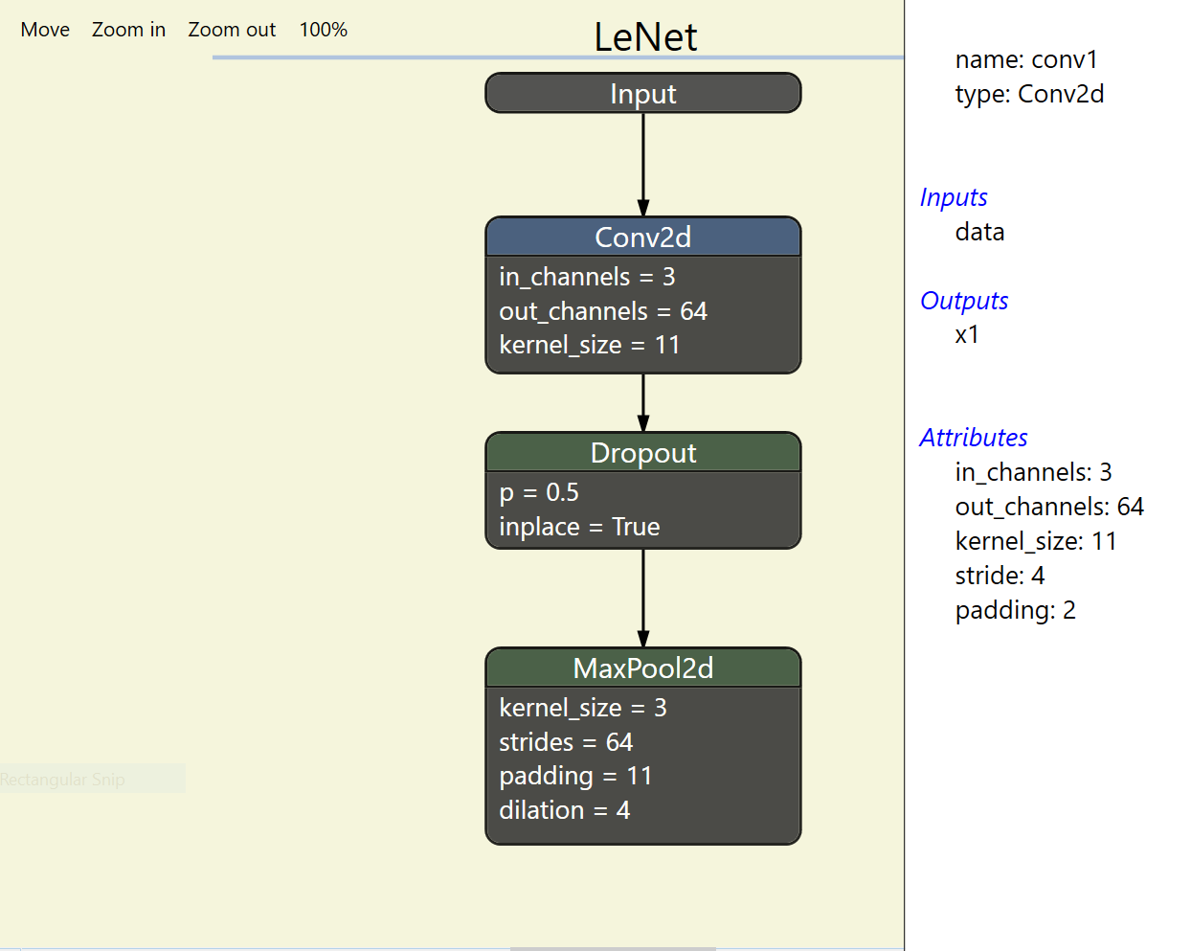
NỘI DUNG THỰC HIỆN
ĐẦU RA:
Hiển thị 1 flowchart cho thấy các layer có trong đoạn script

Slide 7
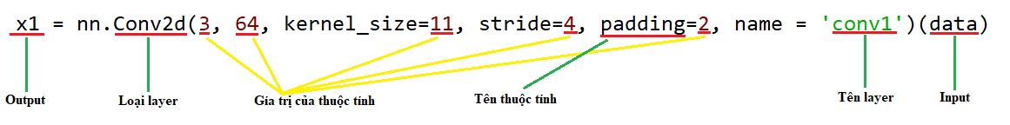
NỘI DUNG THỰC HIỆN
Xử lí :
Chuẩn hóa.
Đọc Tên Layer, loại Layer, input và output của Layer.
Tạo Layer theo phân loại vừa đọc được
Đọc các thuộc tính của Layer.

Slide 8
NỘI DUNG THỰC HIỆN
Xây dựng đồ họa:
Sử dụng WPF để xây dựng đồ họa
Xác định lớp cha – lớp con.
Xây dựng cây con phân lớp bằng Dictionary với key là Level.
Dựng đồ hoạ cho diagram dựa theo cây con phân lớp vừa tạo ở trên.
Dựng đồ hoạ cho các kết nối giữa các Layer.

Slide 9
DEMO CHƯƠNG TRÌNH

Slide 10
THANK YOU

